Slide 1
اللغه الفارسيه للمرحله الاولى
جامعة كربلاء
كلية العلوم السياحية
قسم ادارة المؤسسات الفندقية

Slide 2
جامعة كربلاء
كلية العلوم السياحية
قسم ادارة المؤسسات الفندقية
الدرس الخامس عشر

Slide 3
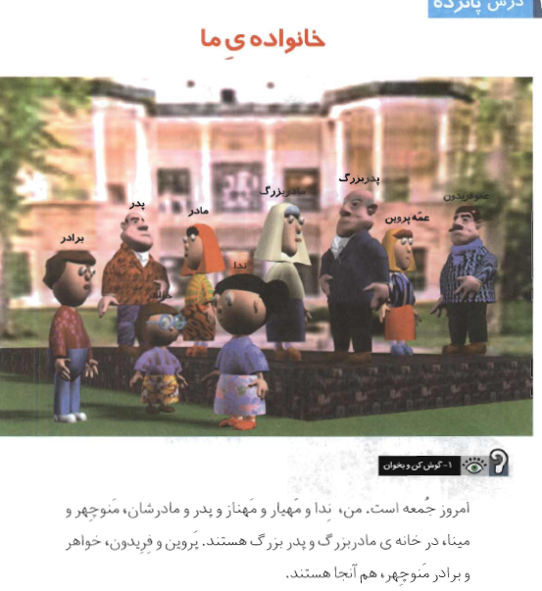
العائلة الكبيرة
عائلتنا

Slide 4
انا و عمي و عمتي
عائلتنا

Slide 5
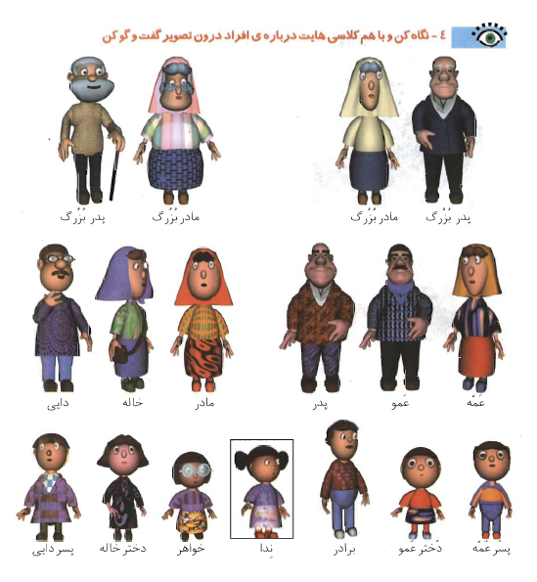
افراد العائلة الكبيرة
عائلتنا

Slide 6
تسمية افراد العائلة
عائلتنا

Slide 7
قلموس الدرس الحالي .... هذا عمي
عائلتنا

Slide 8
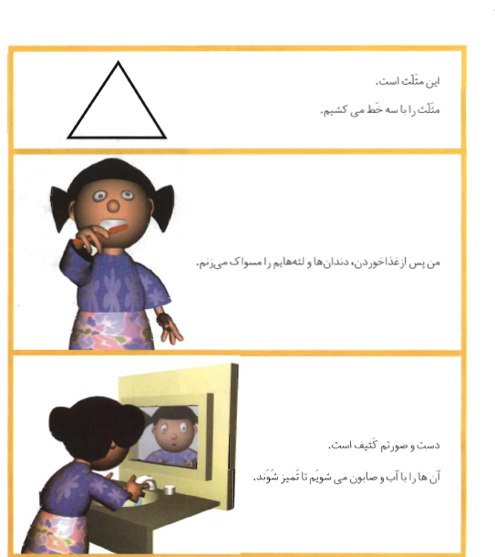
هذا مثلث ... افرش اسناني بعد الطعام
عائلتنا

